Slide 1
Исследование сортировки Шелла и сортировки вставками
ИУ4-21Б
Команда:
Рожкова Татьяна
Саламов Турал
Мань Чан Вань
Шувалова Анастасия
Краморенко Арсений

Slide 2
Сортировка вставками

Slide 3
Алгоритм сортировки
Сортировка вставками (Insertion Sort) — это простой алгоритм сортировки. Суть его заключается в том что, на каждом шаге алгоритма мы берем один из элементов массива, находим позицию для вставки и вставляем. Стоит отметить что массив из 1-го элемента считается отсортированным.
На каждом шаге алгоритма мы выбираем один из элементов входных данных и вставляем его на нужную позицию в уже в отсортированной части массива до тех пор, пока весь набор входных данных не будет отсортирован

Slide 4
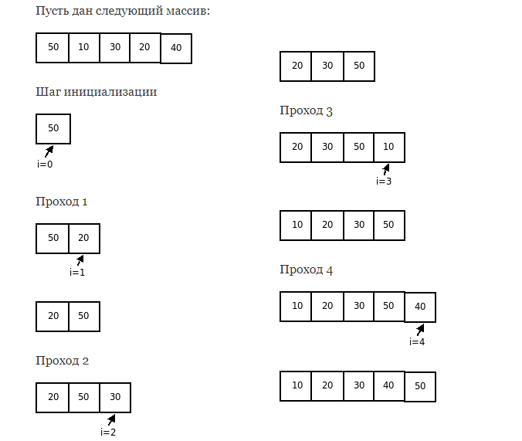
Наглядное представление

Slide 5
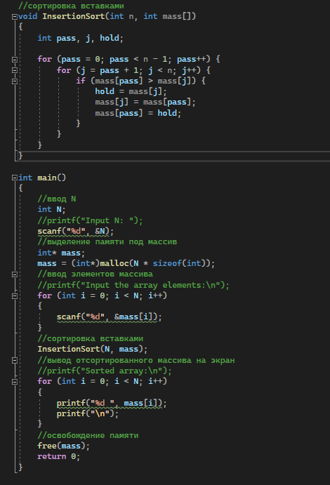

Slide 6
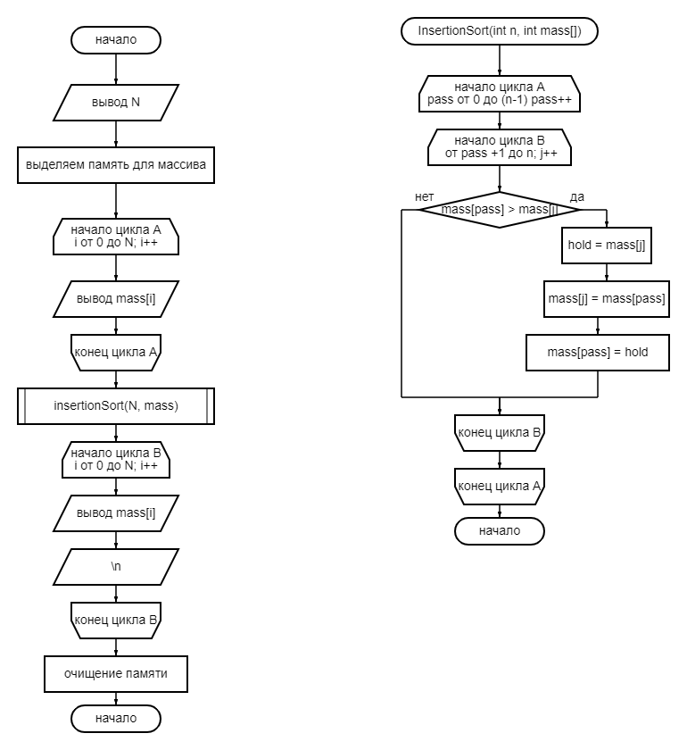

Slide 7
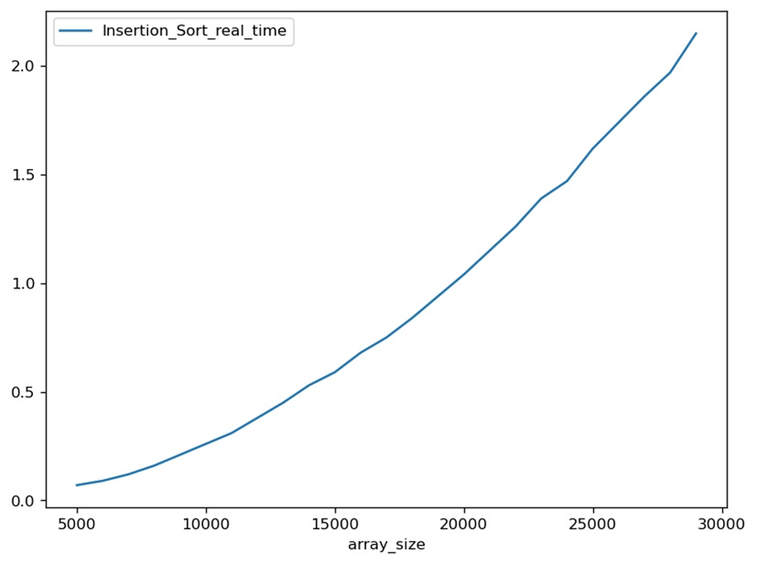
Временная сложность
Нет ничего лучше для обработки почти упорядоченных массивов чем сортировки вставками. Когда Вы где-то встречаете информацию, что лучшая временна́я сложность сортировки вставками равна O(n), то, скорее всего, имеются в виду ситуации с почти упорядоченными массивами. В остальных же случаях врменная сложность будет составлять O(n²).
Сортировка вставками имеет большую вычислительную сложность. Поэтому она эффективна на небольших наборах данных. Рекомендуется использовать этот метод на наборах размером до десятков элементов.

Slide 8
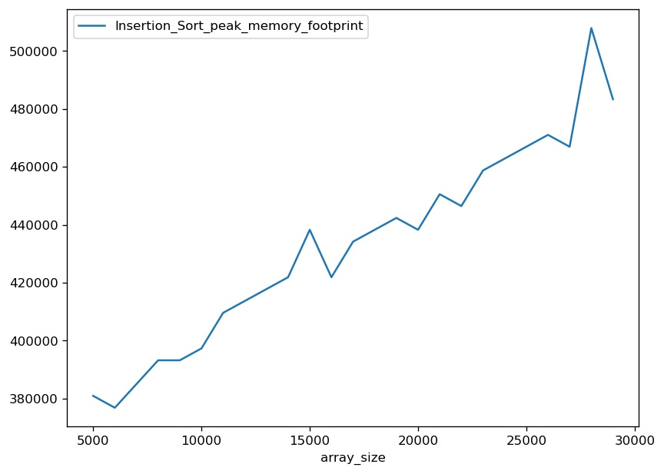
Используемый объём памяти О(1)

Slide 9
Оценка сортировки
плюсы | минусы
Отсутствие потребности памяти под стек | очень много перемещений элементов массива
хорошо подходит для уже отсортированных данных | высокая алгоритмическая сложность N²
алгоритм прост в понимании | легко деградирует при неудачных наборах данных

Slide 10
Сортировка шелла

Slide 11
Алгоритм сортировки
Идея метода заключается в сравнение разделенных на группы элементов последовательности, находящихся друг от друга на некотором расстоянии. Изначально это расстояние равно d или N/2, где N — общее число элементов. На первом шаге каждая группа включает в себя два элемента расположенных друг от друга на расстоянии N/2; они сравниваются между собой, и, в случае необходимости, меняются местами. На последующих шагах также происходят проверка и обмен, но расстояние d сокращается на d/2, и количество групп, соответственно, уменьшается. Постепенно расстояние между элементами уменьшается, и на d=1 проход по массиву происходит в последний раз.
Сортировка Шелла является модификацией сортировки вставками, сортирует между собой элементы, стоящие на кратных нашему шагу местах

Slide 12
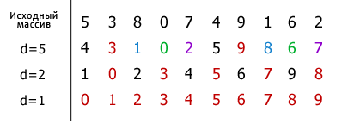
Далее, на примере последовательности целых чисел, показан процесс сортировки массива методом Шелла. Для удобства и наглядности, элементы одной группы выделены одинаковым цветом.

Slide 13
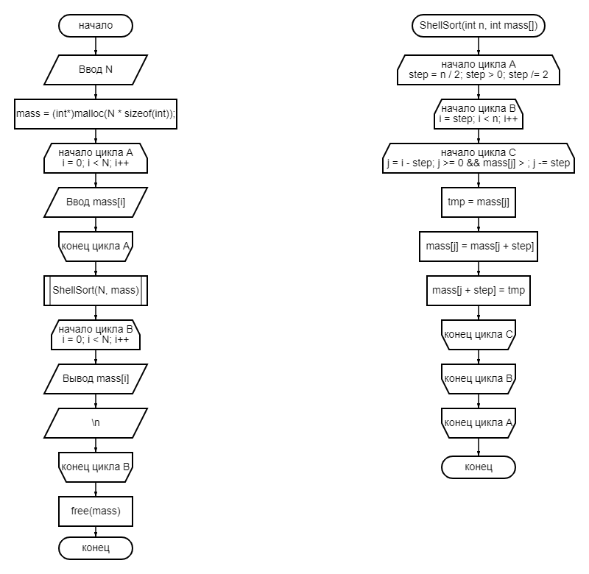

Slide 14
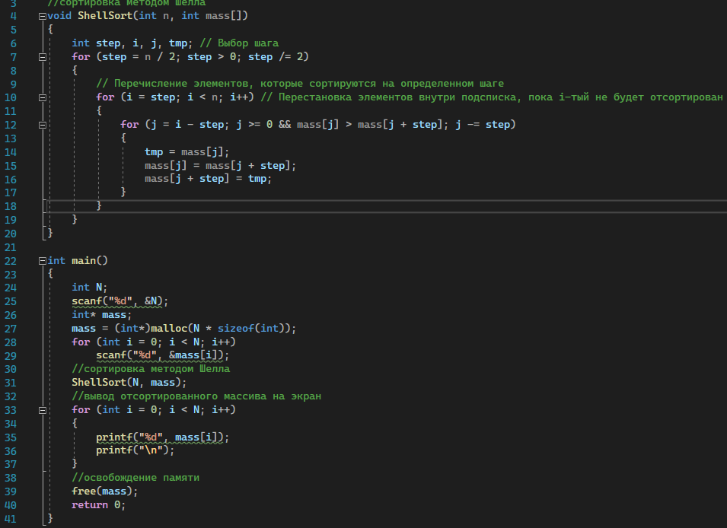

Slide 15
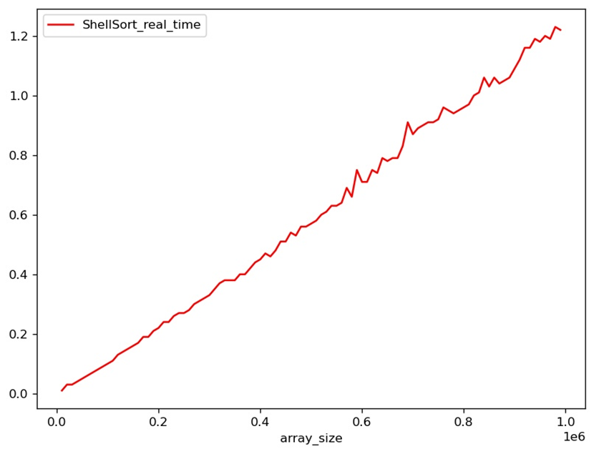
Временная сложность
Известно, что при удачном раскладе сортировка Шелла сортирует за o(n log²(n)). Но, в целом, сортировка работает существенно медленнее чем, к примеру быстрая сортировка или сортировка слиянием. Средняя временная сложность зависит от того, какую последовательность брать для циклических итераций. При наихудшем раскладе временные затраты могут составить o(n²).

Slide 16
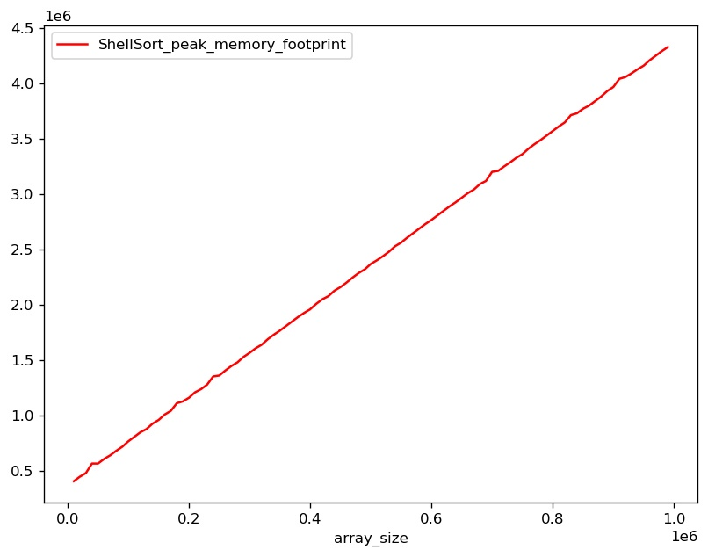
Используемый объём памяти О(1)

Slide 17
Оценка сортировки
плюсы | минусы
отсутствие потребности в памяти под стек | сложно в реализации
отсутствие деградации при неудачных наборах данных | является неустойчивым алгоритмом
 | во многих случаях медленнее быстрой сортировки

Slide 18
вывод
Исходя из сравнения представленных выше графиков, можно сделать вывод, что сортировка Шелла намного быстрее сортировки вставками. Также значительным минусом является и то, что сортировка вставками используется чаще всего для изначально упорядоченных массив.

Slide 19
ССЫЛКА НА GitHUB
https://github.com/Nameless1984/team_flita

